Slide 1

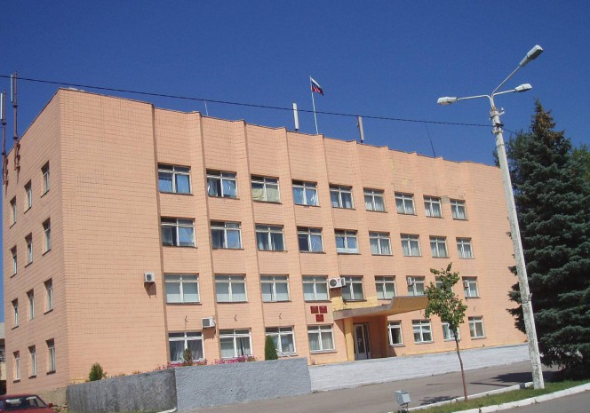
Криворожское сельское поселение
~ БЮДЖЕТ ДЛЯ ГРАЖДАН ~
Бюджет Криворожского сельского поселения Миллеровского района
на 2025 год и на плановый период
2026 и 2027 годов
(материалы подготовлены с учетом приказа Минфина России от 22.09.2015 № 145н
«Об утверждении методических рекомендаций по представлению бюджетов субъектов Российской Федерации и местных бюджетов и отчетов об их исполнении в доступной для граждан форме»)

Slide 2

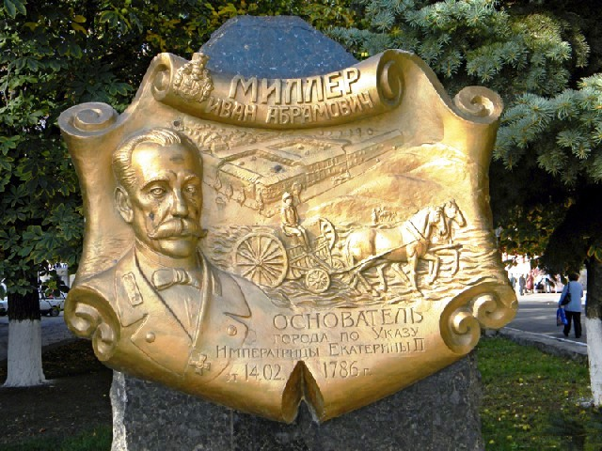
Криворожское сельское поселение
Межбюджетные трансферты – денежные
средства перечисляемые из одного
бюджета бюджетной системы, другому бюджету
Доходы бюджета - поступающие в бюджет денежные средства
Расходы бюджета – выплачиваемые из бюджета денежные средства, направленные на финансовое обеспечение задач местного самоуправления
Основные понятия бюджетного процесса
Дефицит бюджета – превышение расходов бюджета над его доходами
Профицит бюджета – превышение доходов бюджета над его расходами
Источники финансирования
дефицита бюджета – остатки на
счете, бюджетные кредиты,
коммерческие кредиты, иные
источники
»

Slide 3




Администрация Криворожского сельского поселения
Особенности составления бюджета Криворожского сельского поселения Миллеровского района на 2025 год и на плановый период 2026 и 2027 годов
Доходы бюджета сформированы с учетом изменений, внесенных в бюджетное и налоговое законодательство
Уточнение объема безвозмездных поступлений ко 2-му чтению бюджета в соответствии с проекта областного закона «Об областном бюджете на 2025 год и на плановый период 2026 и 2027 годов»
Параметры бюджета сформированы в соответствии с Планом мероприятий по росту доходного потенциала Криворожского сельского поселения, Плана мероприятий по оптимизации расходов Криворожского сельского поселения
Соблюдение условий в соответствии с заключенными соглашениями по предоставлению из областного бюджета дотаций на выравнивание бюджетной обеспеченности и бюджетных кредитов

Slide 4
Основные направления бюджетной и налоговой политики Миллеровского района на 2025-2027 годы
Администрация Криворожского сельского поселения
Утверждены постановлением Администрации Криворожского сельского поселения от 06.11.2024 № 80
Сбалансированность бюджета Криворожского сельского поселения
Устойчивость бюджетной системы
Стратегия социально-экономического развития Криворожского сельского поселения на период до 2024 года
Приоритетные цели
Ключевые задачи
Реализация Указов Президента РФ
Достижение целей социально-экономического развития Миллеровского района

Slide 5

Основные приоритеты Криворожского сельского поселения
Администрация Криворожского сельского поселения
Обеспечение социального благополучия населения
Пути реализации бюджетной политики
Рост собственных доходов
Стимулирование инвестиционной активности
Эффективность и приоритизация бюджетных расходов
Сбалансированность местных бюджетов

Slide 6

Администрация Криворожского сельского поселения
Меры, принимаемые для обеспечения сбалансированности проекта бюджета Криворожского сельского поселения Миллеровского района
План мероприятий по росту доходного потенциала Криворожского сельского поселения Миллеровского района, оптимизации расходов бюджета Криворожского сельского поселения Миллеровского района и сокращению муниципального долга Криворожского сельского поселения Миллеровского района до 2024 года»утвержденный распоряжением от 31.05.2019 № 43
Контроль за качеством и своевременным принятием бюджетов сельских поселений
Проведение взвешенной долговой политики

Slide 7
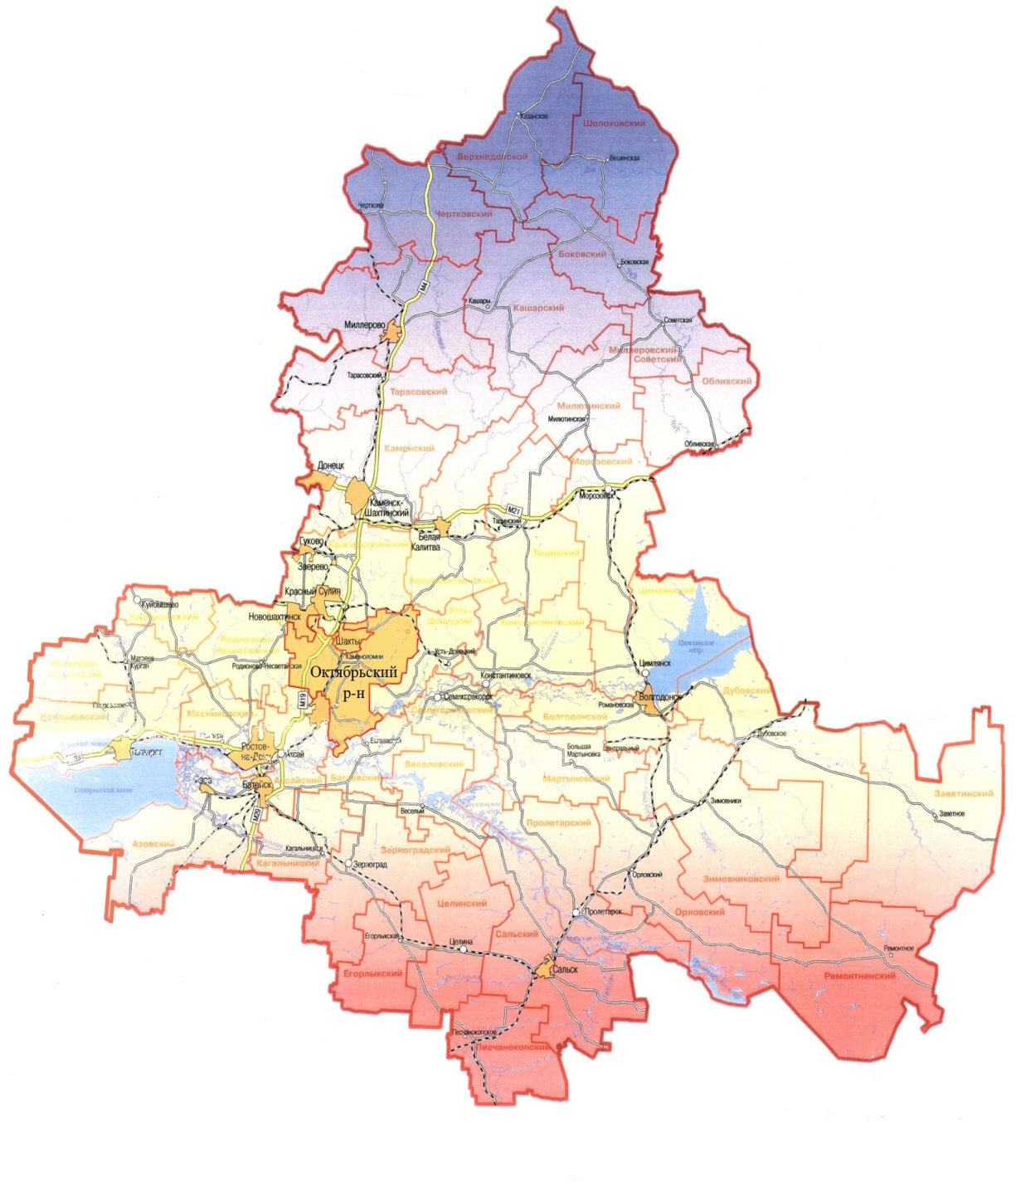
Основные характеристики бюджета Криворожского сельского поселения Миллеровского района на 2025, год и на плановый период 2026 и 2027 годов
Адмимнистрация Криворожского сельского поселения
тыс. рублей
Показатель | Проект бюджет 2025 год | Проект бюджет 2026 год | Проект бюджет 2027 год
I. Доходы, всего | 22773,1 | 19383,1 | 12373,2
Налоговые и неналоговые доходы | 10250,3 | 10766,7 | 11322,1
Безвозмездные поступления | 12522,8 | 8616,4 | 1051,1
II. Расходы, всего | 22773,1 | 19383,1 | 12373,2
III. Дефицит, Профицит | 0,0 | 0,0 | 0,0

Slide 8
Основные характеристики бюджета Криворожского сельского поселения Миллеровского района на 2025-2027 годы
Администрация Криворожского сельского поселения
Тыс. рублей
Показатель | Бюджет Криворожского сельского поселения
 | 2025 год | 2026 год | 2027 год
Доходы, всего | 22773,1 | 19383,1 | 12373,2
из них:
Налоговые и неналоговые доходы | 10250,3 | 10766,7 | 11322,1
Безвозмездные поступления | 12522,8 | 8616,4 | 1051,1
дотация | 12111,8 | 8168,0 | 587,0
субсидии | 0,0 | 0,0 | 0,0
субвенции | 411,0 | 448,4 | 464,1
иные межбюджетные трансферты | 0,0 | 0,0 | 0,0
II. Расходы, всего | 22773,1 | 19383,1 | 12373,2
III. Дефицит, Профицит | 0,0 | 0,0 | 0,0

Slide 9

Основные параметры бюджета Криворожского сельского поселения Миллеровского района на 2025 год
Администрация Криворожского сельского поселения
Доходы бюджета
22773,1
Налог на доходы физических лиц 1788,9
Налог на имущество физических лиц доход 278,4
Безвозмездные поступления
12522,8
Штрафы 36,9
Единый сельскохозяйственный налог 2248,6
Государственная пошлина
32,6
Доходы, получаемые в виде арендной платы 1622,0
Земельный налог 4242,9
Расходы бюджета
22773,1
тыс. рублей
Социальная политика
300,0
Образование
20,0
Национальная оборона 410,8
Жилищно-коммунальное хозяйство
5247,9
Национальная экономика
30,0
Культура и кинематография 6646,7
Национальная безопасность и правоохранительная деятельность
344,4
Общегосударственные вопросы
9773,3
Прочие неналоговые доходы 0,0

Slide 10

Динамика доходов бюджета Криворожского сельского поселения Миллеровского района.
Администрация Криворожского сельского поселения
тыс. рублей

Slide 11
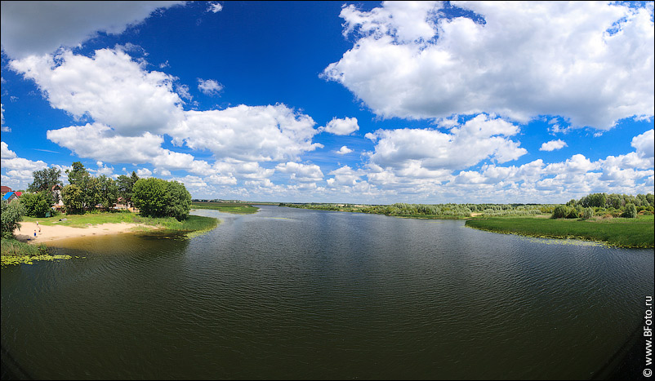
Динамика бюджета Криворожского сельского поселения Миллеровского района,
Администрация Криворожского сельского поселения
тыс. рублей

Slide 12

Расходы бюджета Криворожского сельского поселения Миллеровского района в 2025 году
22553,1 тыс. рублей
Администрация Криворожского сельского поселения
тыс. рублей

Slide 13
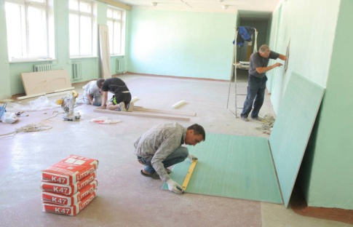

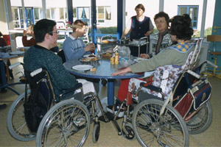
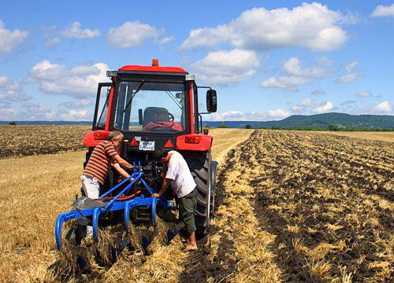
Объемы межбюджетных трансфертов бюджета Криворожского сельского поселения Миллеровского района на 2025-2027 годы
Криворожское сельское поселение
тыс. рублей
Наименование показателей | 2025 год | 2026 год | 2027 год
Итого | 12522,8 | 8616,4 | 1051,1
в том числе:
Дотации | 12111,8 | 8168,0 | 587,0
Субвенции | 411,0 | 448,4 | 464,1
Иные межбюджетные трансферты | 0,0 | 0,0 | 0,0

Slide 14
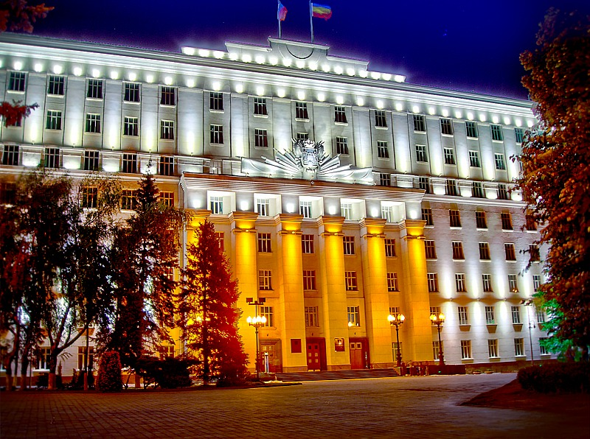
Криворожское сельское поселение
Предложенный на рассмотрение Собрания депутатов Криворожского сельского поселения бюджета Криворожского сельского поселения Миллеровского района на 2024 год и на плановый период 2025 и 2026 годов создаст дополнительные условия для выполнения поставленных Президентом России, Губернатором области, Главой Миллеровского района, Главой Администрации Криворожского сельского поселения приоритетных задач

